Slide 1
然
にくさかば ぜん
肉酒場 然
融資・出資 ご検討資料
糀漬け肉の定食居酒屋 ／ FC展開・多業態グループ構想
2026年06月

Slide 2
エグゼクティブサマリー
Executive Summary
事業概要
競争優位
資金活用
業態：糀漬け肉の定食居酒屋 1号店：東京都内 20〜25坪 30席 ランチ＋ディナー2本柱 客単価 L:2,200円 / D:5,000円 月商目標：720万円
「発酵×肉料理」国内唯一の業態 前日漬け込み→当日焼くだけで標準化 チェーン本部長の実務経験 ランチ安定収益＋夜のドリンク収益 SNS映えによる低コスト集客
調達総額：2,630万円 初期投資：1,600万円（内外装・設備） 手元残：1,030万円（運転資金） 月次返済：約19.4万円 BEP：460万円 → 目標の64%
3年目FC展開開始 → 10年でグループ売上 約2.1億円 / 月・営業利益率18%を目指す

Slide 3
市場環境と機会
Market Opportunity
📊 市場規模・トレンド
🎯 ポジショニング：完全な空白地帯
▸ 国内外食産業市場規模：約28兆円（2025年） ▸ 定食・居酒屋セグメント：6.2兆円 ▸ 「健康×発酵」食トレンド：YoY +18%成長 ▸ 糀・発酵食品の認知率：20代女性 72% ▸ 東京都内 定食居酒屋 新規開業：年+2,400件 ▸ コロナ後の外食回帰が加速 ▸ 「ちゃんとした一食」需要が強まる ▸ SNS（TikTok/Instagram）で飲食の発見が加速
× 焼肉チェーン
健康訴求弱・価格競争
× 居酒屋チェーン
料理クオリティ低い
× 健康系定食
酒・夜の収益がない
× 高級和食
客単価高く日常使い不可
◎ 【肉酒場 然】
発酵×肉×定食×居酒屋

Slide 4
事業コンセプト・強み
Business Concept
「糀漬け肉の定食と、和の一杯。」
調理の型化
二毛作収益
差別化訴求
創業者スキル
前日漬け込み→焼くだけ 未経験スタッフでも再現 FC展開に直結するOPS 提供8分以内でランチ回転
ランチ：定食で安定集客 ディナー：ドリンクで収益UP FL比率55〜57%を維持 BEP 460万/月の低さ
発酵×肉料理は競合皆無 「おいしさの理由」を語れる 女性客・健康志向を取込む 日本酒・甘酒との相性訴求
焼肉・焼き鳥チェーン本部長 OPS設計・人材育成の実績 「型を作る力」＝FC直結 コスト管理・収益化の知見

Slide 5
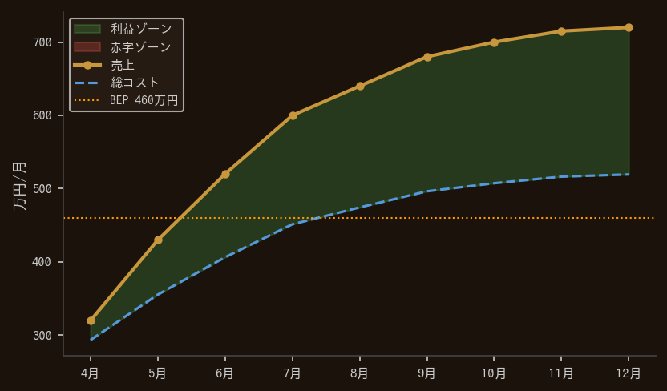
月次損益モデル（1号店・安定期）
Unit Economics
月次P&L サマリー
売上高
720万円
食材費（30%）
▲216万円
人件費（26.5%）
▲190万円
家賃
▲45万円
水道光熱費
▲18万円
雑費・消耗品他
▲30万円
営業利益
220万円
借入返済
▲19.4万円
FL比率
月商目標
返済余力
56.5%
720万円
約56万円/月
実質手取り
約200万円
目標60%以下
BEPの156%
十分な余裕
損益分岐点：460万円 / 月（目標売上の64%）

Slide 6
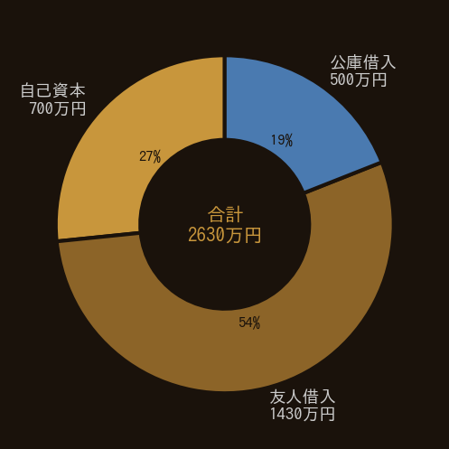
資金調達計画
Funding Structure
資金調達内訳
自己資本（オーナー）
630万円
90%株式
自己資本（友人出資）
70万円
10%株式
友人借入（株主借入金）
1,430万円
金利1〜2% 業績連動返済
日本政策金融公庫
500万円
金利約2% 7年返済
合計
2,630万円
資金用途（初期投資1,600万円）
返済スケジュール
• 内装工事・設計費
700万円
日本政策金融公庫
月6.4万円
7年 / 金利2%
• 厨房設備・什器
450万円
友人借入
月13万円
10年 / 金利1%（業績連動）
• 保証金・礼金（家賃3ヶ月）
150万円
合計月次返済
月19.4万円
売上720万円の2.7%
• 備品・食器・ユニフォーム
120万円
返済余力
月約56万円
営業利益から十分カバー
• 広告宣伝費（オープン前）
100万円
• 予備費
80万円

Slide 7
成長戦略・フェーズ計画
Growth Roadmap
Phase 1 Y1〜Y2
Phase 2 Y3〜Y4
Phase 3 Y5〜Y7
Phase 4 Y8〜Y10
1号店 出店・実証 三軒茶屋 / 目黒 / 自由が丘 月商720万円安定化 OPS マニュアル完成 採用・教育体制構築
FC展開スタート SNS事業部 立ち上げ 直営2〜3号店 本部機能・HQ構築 蕎麦 然 1号店（立食い）
FC 10店舗達成 蕎麦 然 FC展開 グループ月商 4,700万円 SNS事業部 外部受注本格化 資金調達（Series A検討）
FC 25〜30店舗 グループ月商 2.1億円 営業利益率 18% 3ブランド確立 IPO / M&A 検討
Y2 月商
Y5 FC店
Y7 グループ
Y10 利益率
720万円
10店舗
4,700万円/月
18%
BEP達成
ロイヤルティ収入安定
3ブランド展開
グループ確立

Slide 8
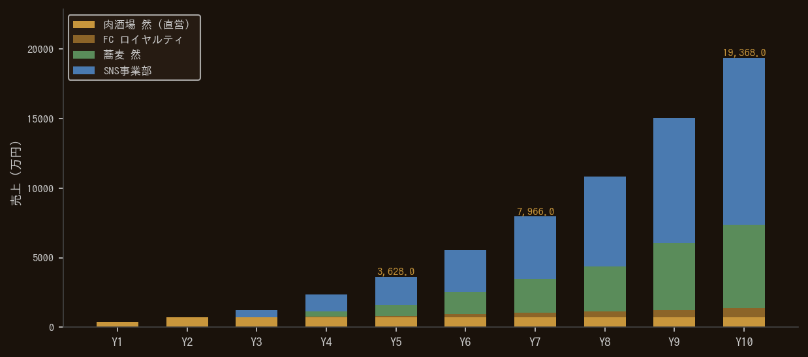
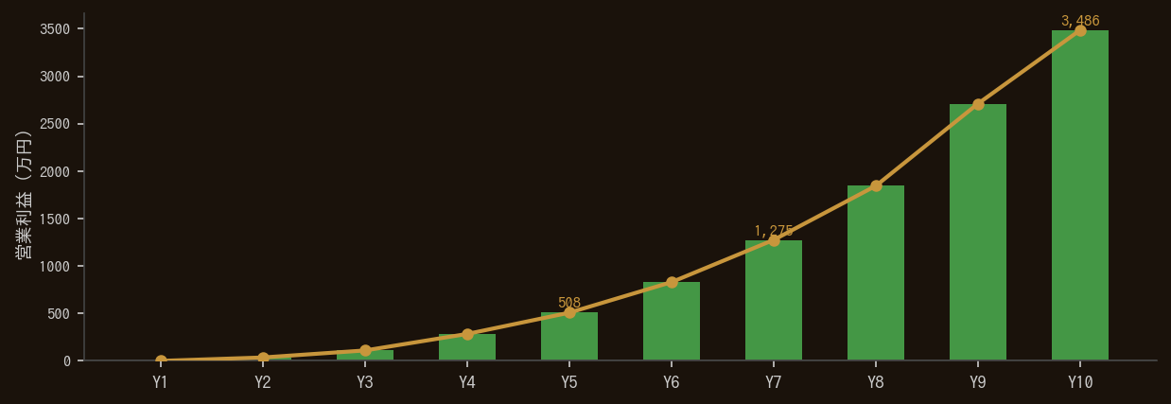
10年間 売上・利益推移
10-Year Financial Projection
Y1
売上 400.0万円
赤字 0万円
Y2
売上 720.0万円
黒字化達成
Y5
売上 3,628.0万円
利益 508万円
Y7
売上 7,966.0万円
利益 1275万円
Y10
売上 19,368.0万円
利益 3486万円
Y10 利益率 18%達成

Slide 9
リスクと対策
Risk Mitigation
集客リスク
オペレーションリスク
財務リスク
競合リスク
【リスク】開業直後の認知不足 【対策①】SNS先行発信（Instagram/TikTok） 【対策②】Googleマップ・食べログ最適化 【対策③】オープン前モニター会の実施 【対策④】手元資金1,030万で9ヶ月分の赤字を吸収可能
【リスク】スタッフ離職・採用難 【対策①】調理の型化で未経験者でも即戦力 【対策②】開業前3ヶ月の教育期間を確保 【対策③】給与水準を市場+5〜10%に設定 【対策④】シフト設計を事前に最適化済み
【リスク】売上未達・赤字継続 【対策①】BEP 460万円 = 目標の64%の低さ 【対策②】ランチ売上で固定費をカバー設計 【対策③】累積赤字 最大▲240万（試算） 【対策④】手元1,030万で余裕を持って耐えられる
【リスク】類似業態の参入 【対策①】ブランド商標登録で保護 【対策②】発酵食材のサプライヤー囲い込み 【対策③】SNS認知の先行優位を確立 【対策④】FC展開でエリアを早期に押さえる

Slide 10
創業者プロフィール・チーム
Founder & Team
代表者
サポート体制
○○ ○○（仮名）
税理士・顧問
税務・資金繰り管理
司法書士
会社設立・契約書作成
▸ 焼肉・焼き鳥チェーン 本部長（8年） → 複数店舗のOPS設計・FC加盟店管理・人材育成 ▸ 炭火系飲食チェーン エリアマネージャー（5年） → 年商10億超のエリア管理、損益責任 ▸ 独立開業 FC本部経験を活かした1号店展開へ
飲食コンサル
物件選定・内装監修
SNSプロ
開業前からのSNS戦略
出資者（友人）
業界知見・経営支援
なぜ成功できるか
✓ 「型を作る力」＝ FC展開の核心スキルを持つ経営者 ✓ コスト管理・人件費設計の実務経験が直結 ✓ 既存チェーンでの成功体験＋失敗の両方を持つ ✓ 開業後3ヶ月で黒字化した飲食店の経営経験あり

Slide 11
ご支援のお願い
Investment / Loan Ask
日本政策金融公庫 創業融資 500万円
金利 約2% ／ 返済期間 7年 ／ 月次返済 約6.4万円
融資の使途
返済の根拠
審査強化ポイント
内装工事・設計費：700万円 厨房設備・什器：450万円 保証金・礼金：150万円 備品・食器類：120万円 広告宣伝（開業前）：100万円 予備費：80万円
月商720万円時の営業利益：約75万円 月次借入返済額：6.4万円 返済比率：売上の0.9% BEP 460万円達成後、即返済可能 手元資金1,030万円がバッファ 累積赤字試算：最大▲240万円
自己資本比率 26%（700/2,630万円） 資本金700万円（準資本含む） チェーン本部長 13年の実務経験 詳細なOPSマニュアル作成済み 競合分析・立地調査完了 事業計画書・月次P&L完備
📌 エンジェル投資家向け：3年目FC展開フェーズに合わせてSeries A 3,000〜5,000万円の調達を予定しております。ご関心の方はご相談ください。

Slide 12
然
肉酒場 然
「糀漬け肉の定食と、和の一杯。」
ご検討のほど、よろしくお願いいたします。
お問い合わせ
代表：○○ ○○ hunkotusaisinryo@gmail.com

